Slide 1

Código limpio
Grupo #1

Slide 2
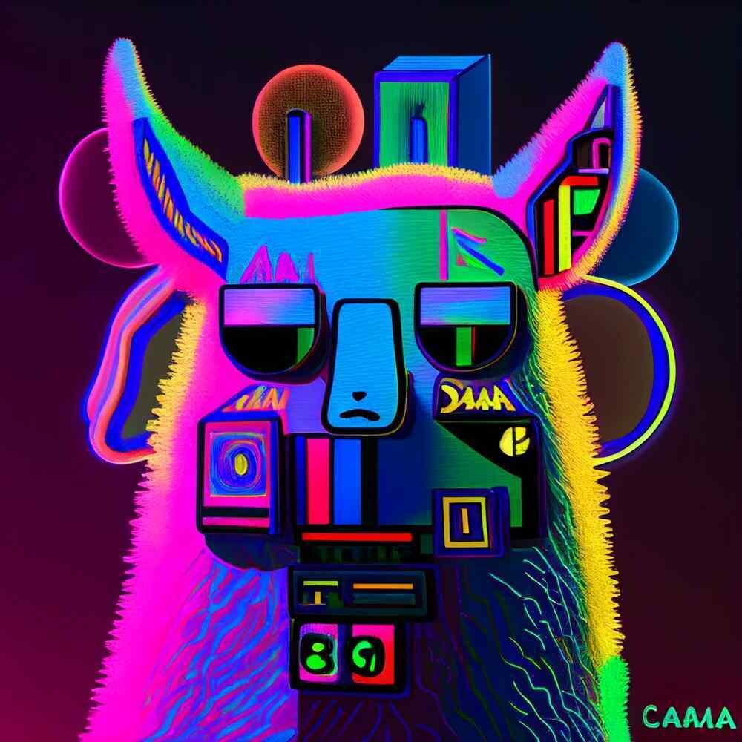

IA
ChatGPT
Llama Chat

Slide 3
Preguntas que utilizamos?
Según el código que te voy a dar, que consejos me darías para mejorar y optimizar de la mejor manera y así sea mas limpio y ordenado?
Soy estudiante de ingeniería en sistemas de la computación de cuarto semestre, y realicé un código en java, sin embargo, me propuse volver a ver el código y ver que mejoras puedo agregarle, puedes ayudarme y poder brindarme el código completo funcional

Slide 4
Sugerencias Generales:
1
Manejo de excepciones: Puedes agregar un manejo de excepciones para evitar que el programa se rompa si el usuario ingresa datos inválidos.
2
Comentarios: Agrega comentarios para explicar el propósito y la funcionalidad de cada método y sección del código.
3
Evitar repetición de código: Algunas operaciones se repiten en varios métodos, como la solicitud de ingreso del radio en el caso de cálculos de figuras circulares. Considera crear un método separado para obtener la entrada del radio y reutilizarlo en los métodos que lo necesiten.
4
5
Nombre de métodos y variables más descriptivos: Asegúrate de que los nombres de los métodos y variables sean descriptivos y claros. Esto facilitará la comprensión del código.
Manejo de excepciones: Puedes agregar un manejo de excepciones para evitar que el programa se rompa si el usuario ingresa datos inválidos.

Slide 5
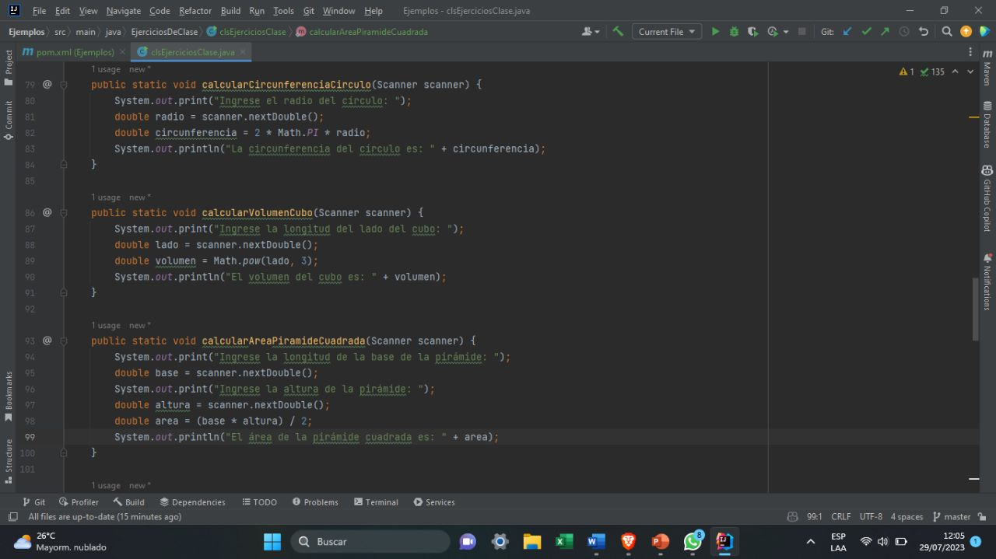
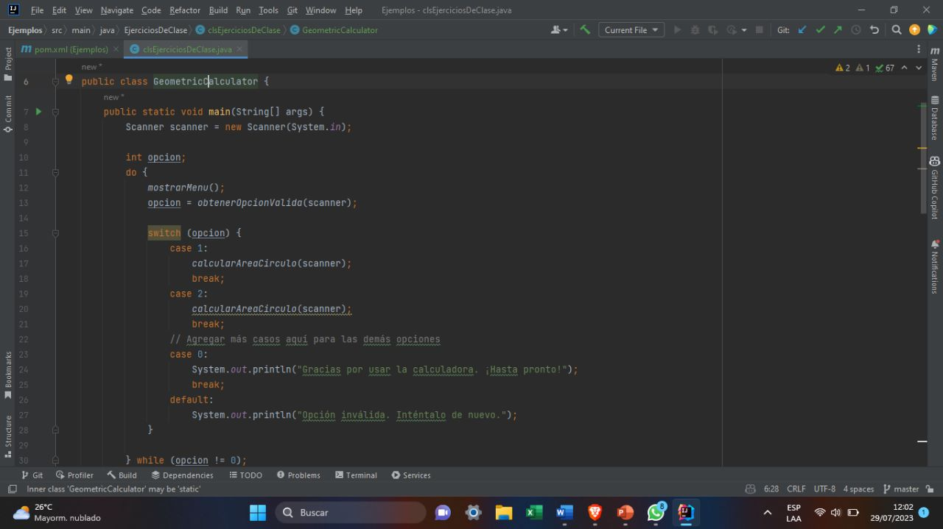
Mejoras: Hemos definido una constante PI para simplificar el código y hacerlo más legible. Hemos creado el método obtenerRadio(Scanner scanner) para obtener el radio del círculo. Este método centraliza la lógica de entrada del radio y es utilizado por los métodos de cálculo de área y circunferencia del círculo. Hemos creado el método mostrarResultado(String tipo, String figura, double resultado) para mostrar los resultados de los cálculos de manera más consistente y reutilizable. Estas mejoras hacen que el código sea más limpio, legible y eficiente, facilitando su mantenimiento y extensión en el futuro.

Slide 6
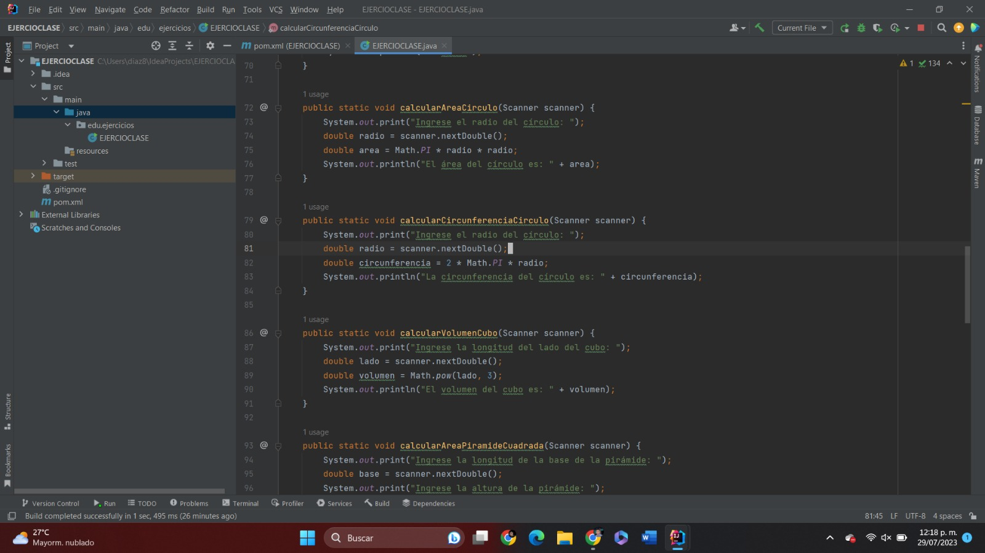
Mejoras: Utilice nombres de variables y métodos descriptivos y significativos para que el código sea más fácil de entender y mantener. Asegúrese de que el código esté bien estructurado y organizado en bloques lógicos para que sea fácil de leer y seguir. Use comentarios para explicar el propósito y la funcionalidad de las secciones de código más complejas o difíciles de entender. Utiliza excepciones para manejar errores y situaciones excepcionales de manera adecuada y elegante. Utilice bibliotecas y marcos de trabajo de terceros para simplificar el desarrollo y mejorar la calidad del código. Mantenimiento y extensión en el futuro.
Llama Chat

Slide 7


Gracias… ☺

